Slide 1
MS Semester I Persian Grammar and Rhhetoric Advance عنوان: حروف Instructor Dr.Anjum Tahira

Slide 2
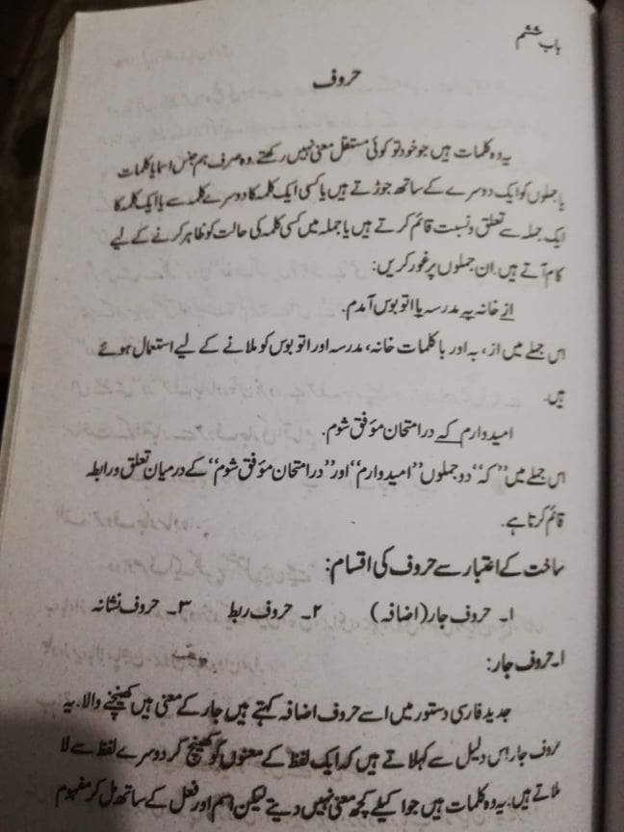
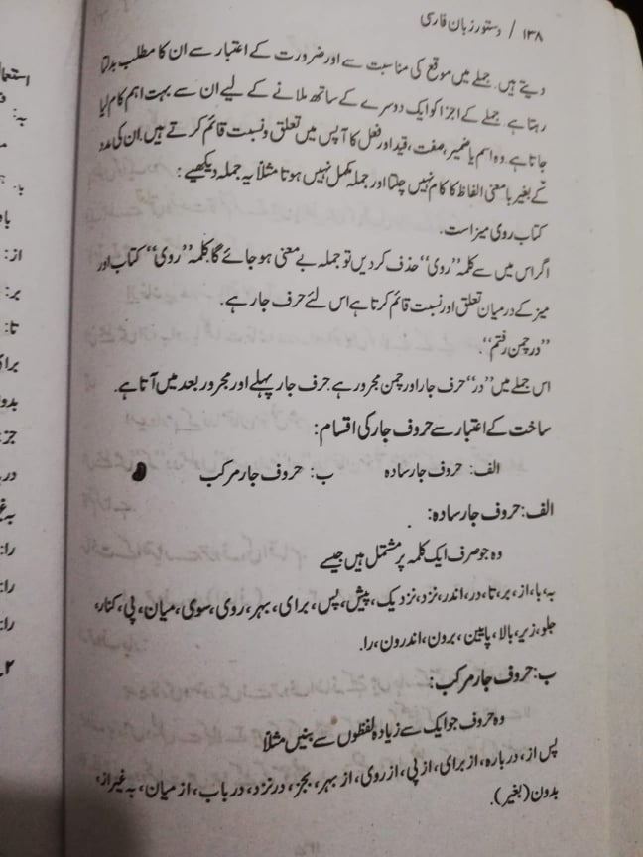
حروف ، تعریف و اقسام، حروف جار،حروف جار سادہ، حروف جار مرکب

Slide 3
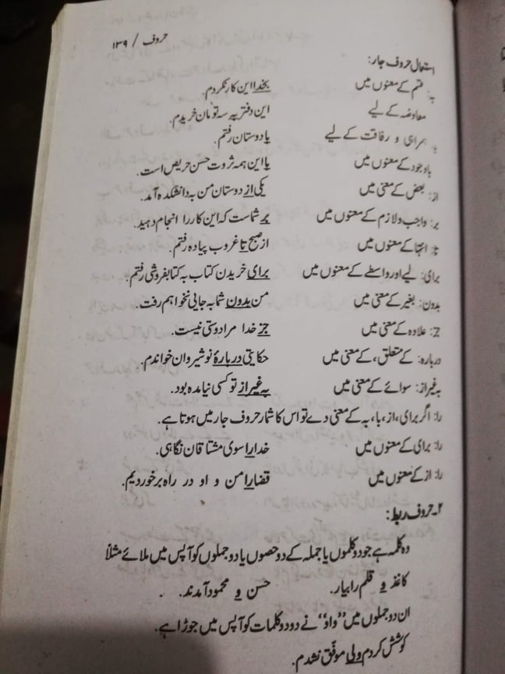
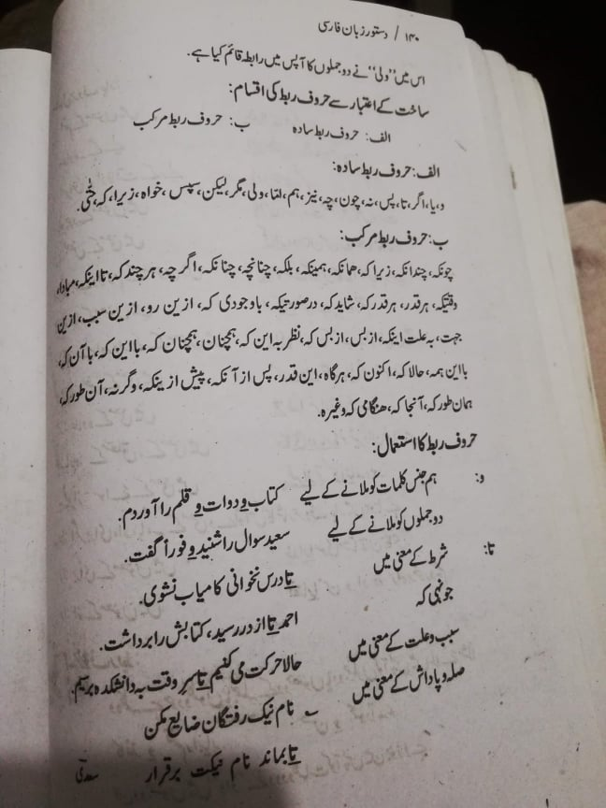
حروف ربط سادہ،حروف ربط مرکب

Slide 4
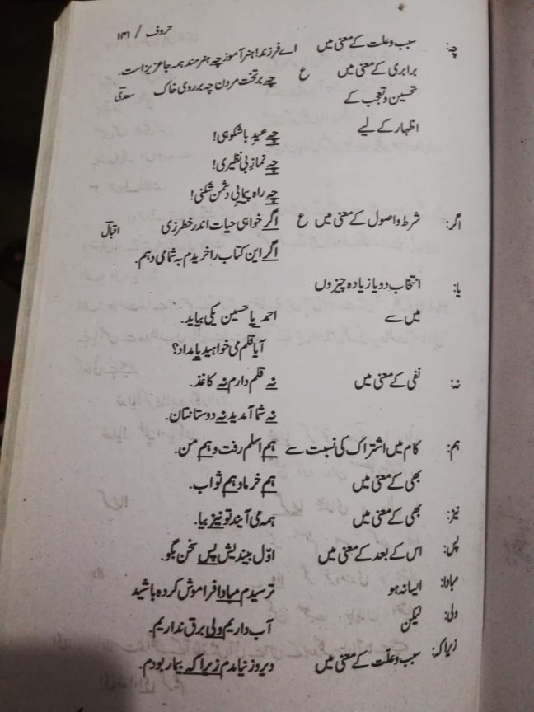
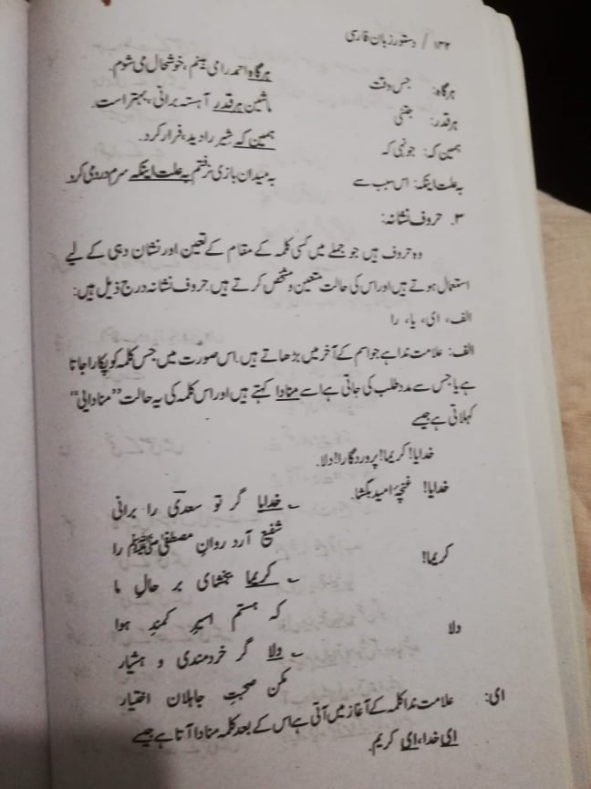
استعمال حروف ربط ، حروف نشانہ

Slide 5
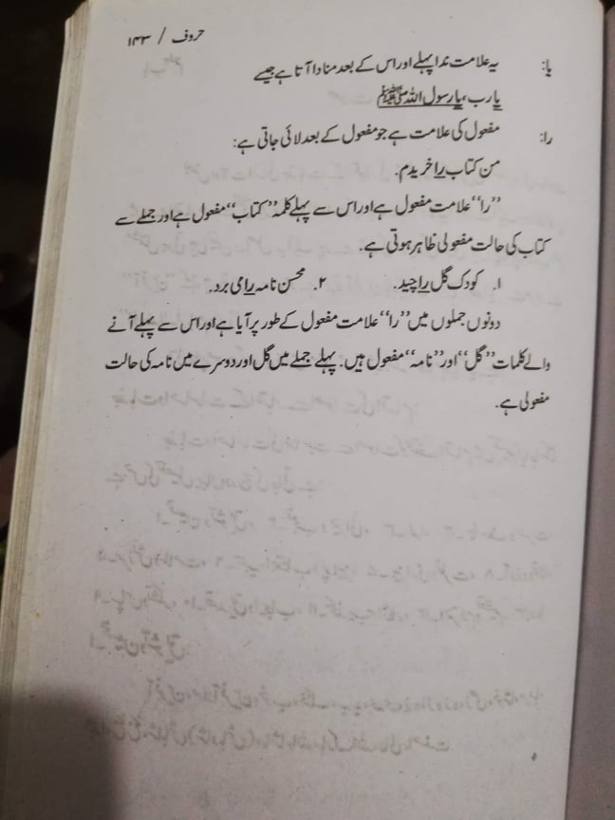
استعمال حروف نشانہ

